Slide 1
Neurodegenerativní onemocnění - demence

Slide 2
Neuropatologický obraz – v kostce
vyznačují se postupným zánikem specifické skupiny neuronů, což přímo ovlivňuje klinické projevy dané nemoci
podstatou je proces ukládání určitého – pro dané onemocnění typického – proteinu do mozkové tkáně v kombinaci s obecnými mechanizmy apoptózy (řízené smrti buňky)
u většiny onemocnění existují i geneticky podmíněné hereditární formy
definitivní potvrzení nemoci vyžaduje neuropatologický průkaz depozita klíčového patogenního proteinu v mozkové tkání (odběr vzorku probíhá výjimečně biopsií, nejčastěji post mortem – autopsie) nebo nález kauzální mutace v genetickém vyšetření u pacienta s klinicky manifestním onemocněním
nesoulad mezi klinickou dg a neuropatologickým průkazem nemoci až v 15-20%

Slide 3
Alzheimerova nemoc
nejčastější neurodegenerativní onemocnění
typickým neuropatologickým nálezem jsou senilní (neuritické, amyloidové) plaky a neuronální klubka (tangles)
senilní plaky – hlavní složka beta-amyloid
neuronální klubka – vznikají ukládáním proteinu s relativně nízkou molekulární hmotností (tzv. proteinu tau) do cytoplazmy neuronů
rizikovým – ne kauzálním !! – faktorem pro pozdní podobu Alzheimerovy nemoci (první příznaky po 65. roce) u bělochů je polymorfismus apolipoproteinu E (ApoE)

Slide 4
Synukleinopatie – Parkinsonova nemoc
označení je odvozeno od proteinu alfa-synukleinum jehož ukládání do cytoplazmy neuronů v substantia nigra a v dalších kmenových strukturách je příznačné pro PN
neuropatologická dg je poměrně složitá, je nutné zohlednit klinický nález pacienta

Slide 5
Synukleinopatie - Demence s lewyho tělísky
definitivní dg zahrnuje úbytek zejména pigmentových neuronů substantia nigra, locus coeruleus a neuronů nc. basalis Meynerti a nález Lewyho tělísek a Lewyho neuritů
ve vývoji DLB je dynamika – Lewyho tělíska a neurity se nejdříve objevují v podkorových strukturách, pak přecházejí na amygdalu, posléze limbickou kůru, nakonec je zasažen i neokortex
v mozkové tkáni pacientů s DLB jsou v různém rozsahu i typické alzheimerovské změny – plaky a v malém množství i neuronální klubka

Slide 6
Synukleinopatie - Multisystémové atrofie (MSA)
klinický obraz kombinuje projevy mozečkové, parkinsonské, pyramidové a dysautonomii
dvě základní formy – mozečková X parkinsonská
numerická atrofie neuronů postihuje nejvíce kaudální putamen, substantia nigra, locus coeruleus, Purkyňovy buňky mozečku, olivy, mozkový kmen, míchu a neurony v primární a asociační motorické kůře
charakteristickým diagnostickým příznakem jsou argyrofilní cytoplazmatické inkluze v oligodendroglii - plaménkové či Pappovy-Lantosovy (10-15nm silná filamenta)

Slide 7
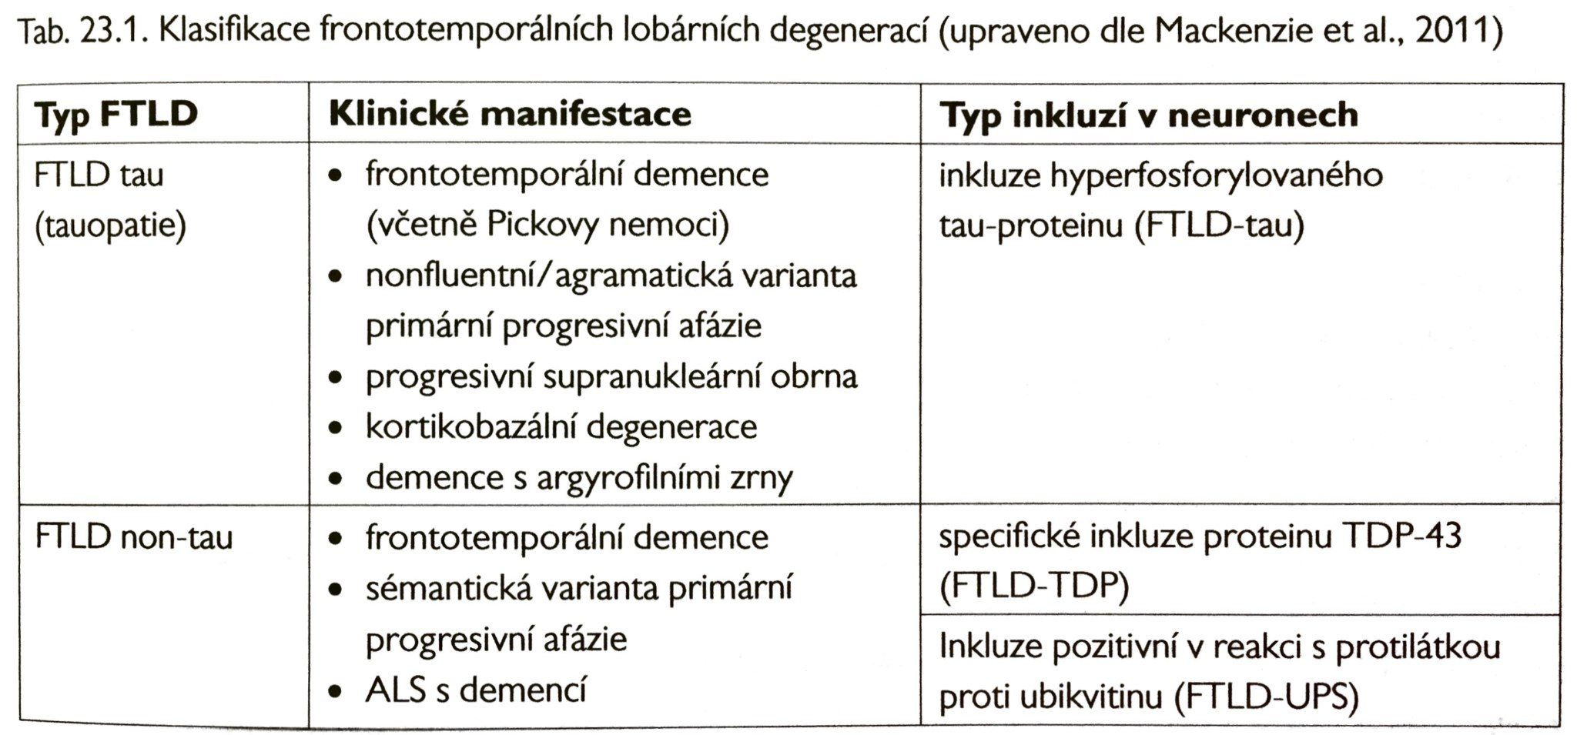
Frontotemporální lobární degenerace
problém – ukládání klíčového proteinu do specifických inkluzí, což vede k postupné apoptóze specifické neuronální populace

Slide 8
FTLD – klinicko-neuropatologický pohled – FTLD jako nosologická jednotka, tedy onemocnění definované strukturálně X čistě klinický pohled – frontotemporální demence jako syndrom frontálního typu demence s časnými změnami osobnosti, poruchami chování, a četnými psychiatrickými projevy
častý familiární výskyt
  30-50% postižených mezi příbuznými I. stupně – stejná genová mutace se může v rámci jedné postižené rodiny projevovat různými klinickými symptomy

Slide 9
Prionová onemocnění – přenosné spongiformní encefalopatie
nejčastější – Creutzfeldtova-Jakobova nemoc (CJN) – rychle progredující neurodegenerace s infaustní prognózou
  3 základní typy – sporadická (nejvíce případů), genetická (familiární; 10-15%) a náhodně přenesená v souvislosti s lékařským výkonem (iatrogenní; méně než 5%)
  nejdříve poruchy zraku - zamlžené, dvojité vidění a poruchy paměti - běžný je pocit zastřené mysli. Časně narušena je i rovnováha a koordinace v důsledku mozečkové degenerace - vrávoravá chůze, závratě a pády, svalová slabost, rigidita, třes. Časté jsou rovněž i četné dysestézie, mravenčení, pocity znecitlivění, či lepkavé kůže, nebo tzv. myoklonus - mimovolné svalové záškuby.
  souběžně i degenerativní změny osobnosti a poruchy chování - deprese, apatie, plačtivost, negativismus, halucinace, záchvaty strachu a křiku, rozbíjení věcí
  následuje období rychle progredující demence - týdny, až měsíce, končící stavem akinetického mutismu, nemocný je znehybněný, strnulý, neodpovídá na jakékoliv podněty, ačkoliv má otevřené oči; osobnost i vyšší nervová činnost je vymizelá, zachovány bývají pouze primitivní reflexy, následuje smrt

Slide 10
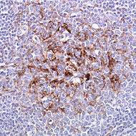
podstatou CJD je progresivní spongiformní (houbotvárná) vakuolizace mozkové tkáně, z čehož vyplývá celková degenerace centrální nervové soustavy
Creutzfeldtova–Jakobova nemoc tedy není nemocí ve smyslu nákazy živočicha odlišným organismem, jakými jsou např. viry, bakterie či parazité, ale právě hromadění přirozeně se vyskytující molekuly, kterou tělo v její chorobné podobě neumí metabolizovat
inkubační doba v případě variantní CJD (tedy zapříčiněné konzumací nemocné tkáně) se pohybuje v rozmezí 6 měsíců až 40 let
  proto také darování krve není možné, pokud člověk pobýval v letech 1980–1996 ve VB a Francii déle než 6 měsíců

Slide 11
Onemocnění s opakováním tripletů
prototypem - Huntingtonova nemoc – mutace genu, který kóduje protein huntingtin, na 4. chromozómu
  čím je počet repetic vyšší, tím dříve choroba nastupuje a tím těžší má průběh
  makroskopické změny v mozku odpovídají v 80% případů atrofii čelního laloku s často přidruženým postižením i bílé hmoty, v 95% případů je patrná atrofie striata
  nejpostiženější oblastí je ocas nc. caudati a kaudální část putamen
  při vyšších stupních postižení atrofují palidum, čelní kůra, talamus, nc. subthalamicus a mozeček

Slide 12
Paměť u parkinsonovy nemoci (PN)
PN vzniká jako důsledek degenerativního zániku neuronů v pars compacta substantiae nigrae v mozkovém kmeni – to vede k nedostatku dopaminu a jiných neuromediátorů v bazálních gangliích mozku (BG)
BG – systém, který interakcí s mozkovou kůrou zajišťuje řadu kognitivních, dále skeletomotorických, okulomotorických a emočních fcí
postižení paměti se považuje za nespecifický projev rozvoje KD u PN, který se rozvíjí u většiny pacientů (až u 78% do 8 let od začátku nemoci) postupně do obrazu demence
některé paměťové komponenty jsou postižené, jiné relativně zachovalé

Slide 13
Krátkodobá paměť
pasivní a bezprostřední opakování sekvence čísel – krátkodobá sluchová paměť – většinou nenarušena, a to i u pacientů s pozdním začátkem PN, i chabou odpovědí na léčbu pomocí L-dopy, nebo syndromem demence
uspořádání čísel a písmen z WMS-III – výkon klesne na úroveň pacientů s AN – deficit se zlepšuje po terapii L-dopou – pracovní paměť je jednou z KF ovlivnitelných dopaminergní modulací
prostorová pracovní paměť – narušena, předpoklad, že se jedná o poruchu zrakově-prostorového náčrtníku v rámci systému pracovní paměti; jiná hypotéza ji vztahuje k poruše exekutivních fcí, tj. centrální exekutivy v pracovní paměti, přičemž vizuo-prostorový náčrtník nemusí být narušen
  narušená centrální exekutiva vysvětluje deficity v kapacitě pracovní paměti v řadě úloh – iniciace či udržení efektivní strategie
deficit v pracovní paměti je prokazatelnou součástí KD, souvisí s exekutivními procesy a jsou to pravděpodobně striatofrontální okruhy, které ovlivňují činnost pracovní paměti

Slide 14
Dlouhodobá paměť - explicitní
odvislá od vědomého vyhledávání a vybavení
deficit ve vybavení je přítomen již u PN s raným začátkem a významně se nemění ani u PN s pozdním začátkem; také i u neléčené PN – není tedy důsledkem dopaminergní léčby
  zachována rekognice u verbálního i zrakově-prostorového materiálu
  křivka učení se jeví být srovnatelná se ZO bez ztráty informace po oddálení
  deficity v rychlosti učení
  nápověda může zvýšit paměťový výkon na normu
  lze pozorovat disociaci mezi zachovalým záměrným učením a narušeným náhodným učení
    svědčí o vlivu pozornostních zdrojů na poruchu paměti u PN

Slide 15
porucha paměti frontálního typu – zejména tam, kde je potřeba strategické plánování
zrakově-prostorová explicitní paměť – postižena vizuální rekognice, i u rozpoznávání tváří
dlouhodobá paměť a její subsystém epizodická paměť je u pacientů se syndromem demence významně postižená – míra postižení retrográdní paměti (30-40 let zpět) nemá časový gradient (postižení je rovnoměrné směrem do minulosti), výrazný deficit ve vyhledávání (s vodítky se může vybavení výrazně zlepšit)
X sémantická paměť u PN bez syndromu demence zachovalá, avšak obtíže ve vyhledání informací sémantické povahy

Slide 16
Shrnutí explicitní paměť
všechny paměťové úkoly, které jsou citlivé na dysfci FL – tj. jsou závislé na spontánní tvorbě efektivní strategie, jak se daný materiál učit – jsou u PN podprůměrné
existuje korelace mezi mírou poruchy paměti a exekutivní dysfcí
míra paměťového deficitu souvisí s délkou a průběhem PN
+ porucha paměti hipokampálního typu – rozvíjí se až v pozdějších fázích, u PN se syndromem demence či u MCI u PN

Slide 17
Implicitní paměť
deficit v procedurálním učení a paměti
  závisí na intengritě BG, klíčová role nucleus caudatus

Slide 18
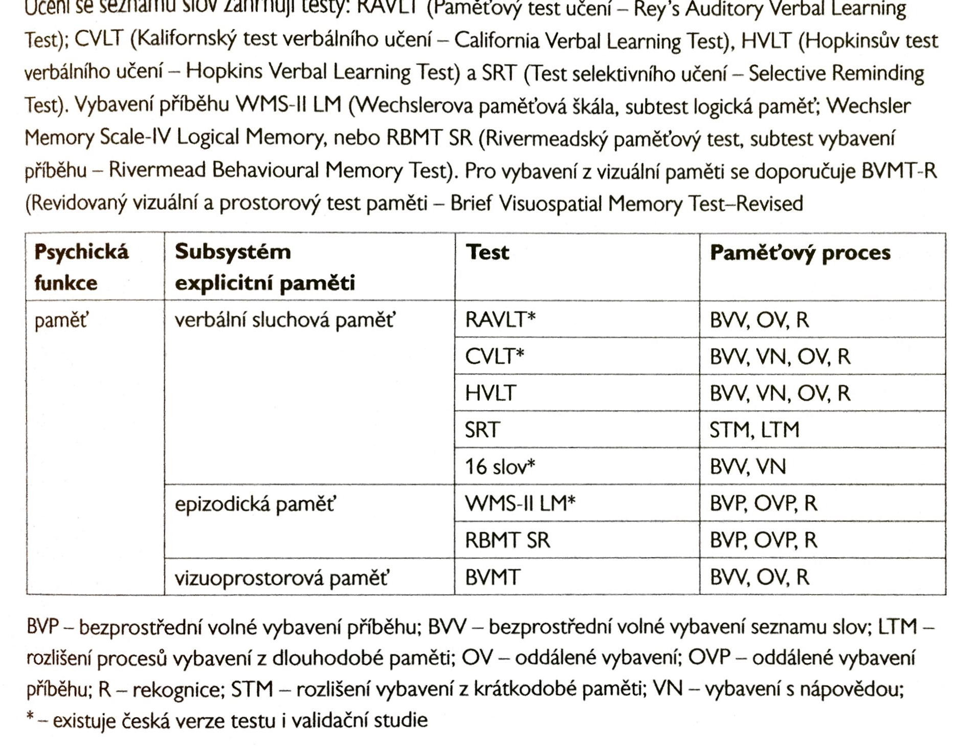
Vyšetření paměti u PN
mírná kognitivní porucha (MCI) u PN
  stadium mezi normálním stárnutím a sy demence
  může být znakem přechodu do syndromu demence u PN
  první úroveň vyšetření kognitivní výkonnosti – je orientační, nerozlišuje podtypy a druhá úroveň – komplexní NPS vyšetření
  algoritmus – z doporučených testů by měly být použity dva libovolné testy (ne více ani méně), měly by zahrnovat verbální i vizuální komponentu
  MCI u PN – pokud je výkon v rozmezí -1 až – 2 SD + bez poruchy aktivit denního života

Slide 19
Sy demence u PN
nutná součinnost neurologa a neuropsychologa + diagnostika poruch paměti hraje zásadní roli
RAVLT a Test 16 slov
deficit by měl být větší než – 2 SD + deficit v aktivitách běžného denního života

Slide 20
závěr
prvním znakem je deplece dopaminu – vede k poruše regulace BG a dysfci FL – deficity lze pozorovat v testech EF – Stroopův test, Test cesty B, WCST
tyto deficity je vidět nepřímo např. v RAVLT- jako kolísající či chabě stoupající křivku učení, silnější vliv interference, vyšší procento chyb v opakování, mírně horší volné vybavení oproti zlepšení v rekognici
i v časných fázích – klinický obraz připomínající frontální sy – frontální porucha paměti
s postupem onemocnění – sy demence – nejen typický subkortikální paměťový deficit, ale i primární poruchy výbavnosti
jednosměrná disociace – zachovalá explicitní oproti deficitu implicitní paměti u PN – na klinické úrovni manifestace poruchou chůze (doména neurologů)
MCI i sy demence – spektrum kognitivních poruch – od paměťových přes exekutivní, vizuospaciální až po motorické

Slide 21
Alzheimerova nemoc (AN)
neurodegenerativní onemocnění vedoucí v pozdních stádiích k demenci
nejčastější příčinou nesoběstačnosti ve starším věku
novodobá „epidemie“
patofyziologický základ – ukládání beta-amyloidu a tvorba senilních (neuritických) plak – začíná již v preklinickém stadiu cca 15 let před začátkem demence
z hlediska narušení kognitivní výkonnosti se může AN v průběhu času projevovat několika typickými způsoby

Slide 22
Amnestická varianta AN
časná porucha čtení a recentní paměti
následují potíže při hledání slov, horší orientace v prostoru
problémy uvědomit si chorobu – anozognózie
přidává se postižení komplexních vizuokonstruktivních fcí
relativně ušetřeny až do pozdních stádií zůstávají primární senzitivní a motorické oblasti, proto pacienti nemají nápadnější postižení chůze a hybnosti
pacient s AN může dlouho vypadat jako zdravý člověk v běžném kontaktu, obtíže se odhalí až dobře zvolenými dotazy na orientaci či paměť
nejčastější klinická forma AN – zodpovídá za ¾ všech případů, častá u stařecké formy AN

Slide 23
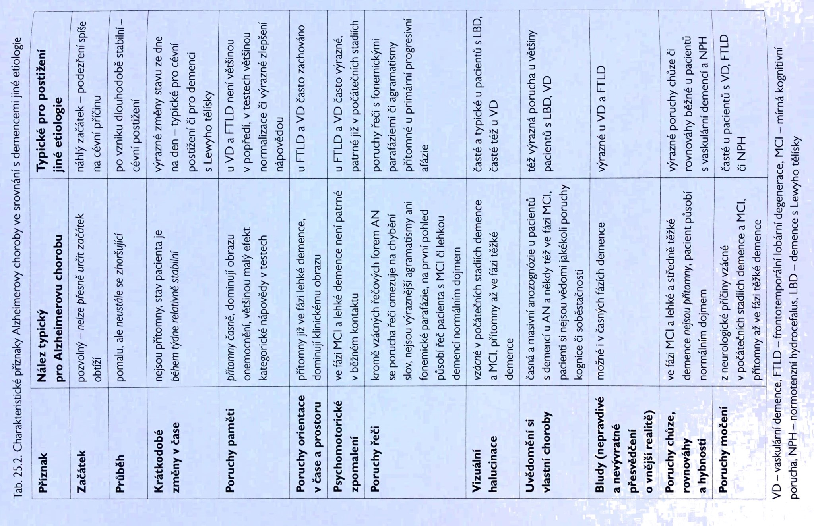
Klasické známky AN

Slide 24
Atypické klinické formy AN
posteriorní kortikální atrofie
  v popředí porucha fcí vizuospaciálních, vizuální agnózie, popř. korové poruchy vizu – porucha vnímání tvarů, barev, vizuální halucinace, poruchy zrakové ostrosti
  součástí sy také alexie, agrafie či apraxie
  postižení může zůstávat po dobu několika let fokální, výše zmíněné příznaky mohou být jedinými obtížemi kognitivně jinak soběstačného pacienta
primární progresivní afázie
  dominuje porucha řeči
  tzv. logopenická varianta – zpomalení řeči, problémy s porozuměním komplexním větám a hledáním slov
  v pozdějších fázích postiženo i opakování slov, později úplný mutismus

Slide 25
frontální varianty AN
  dominuje postižení exekutivních fcí – plánování a řešení problémů
  klinicky připomíná FTLD
  v popředí dysexekutivní syndrom s poruchou logického myšlení

Slide 26
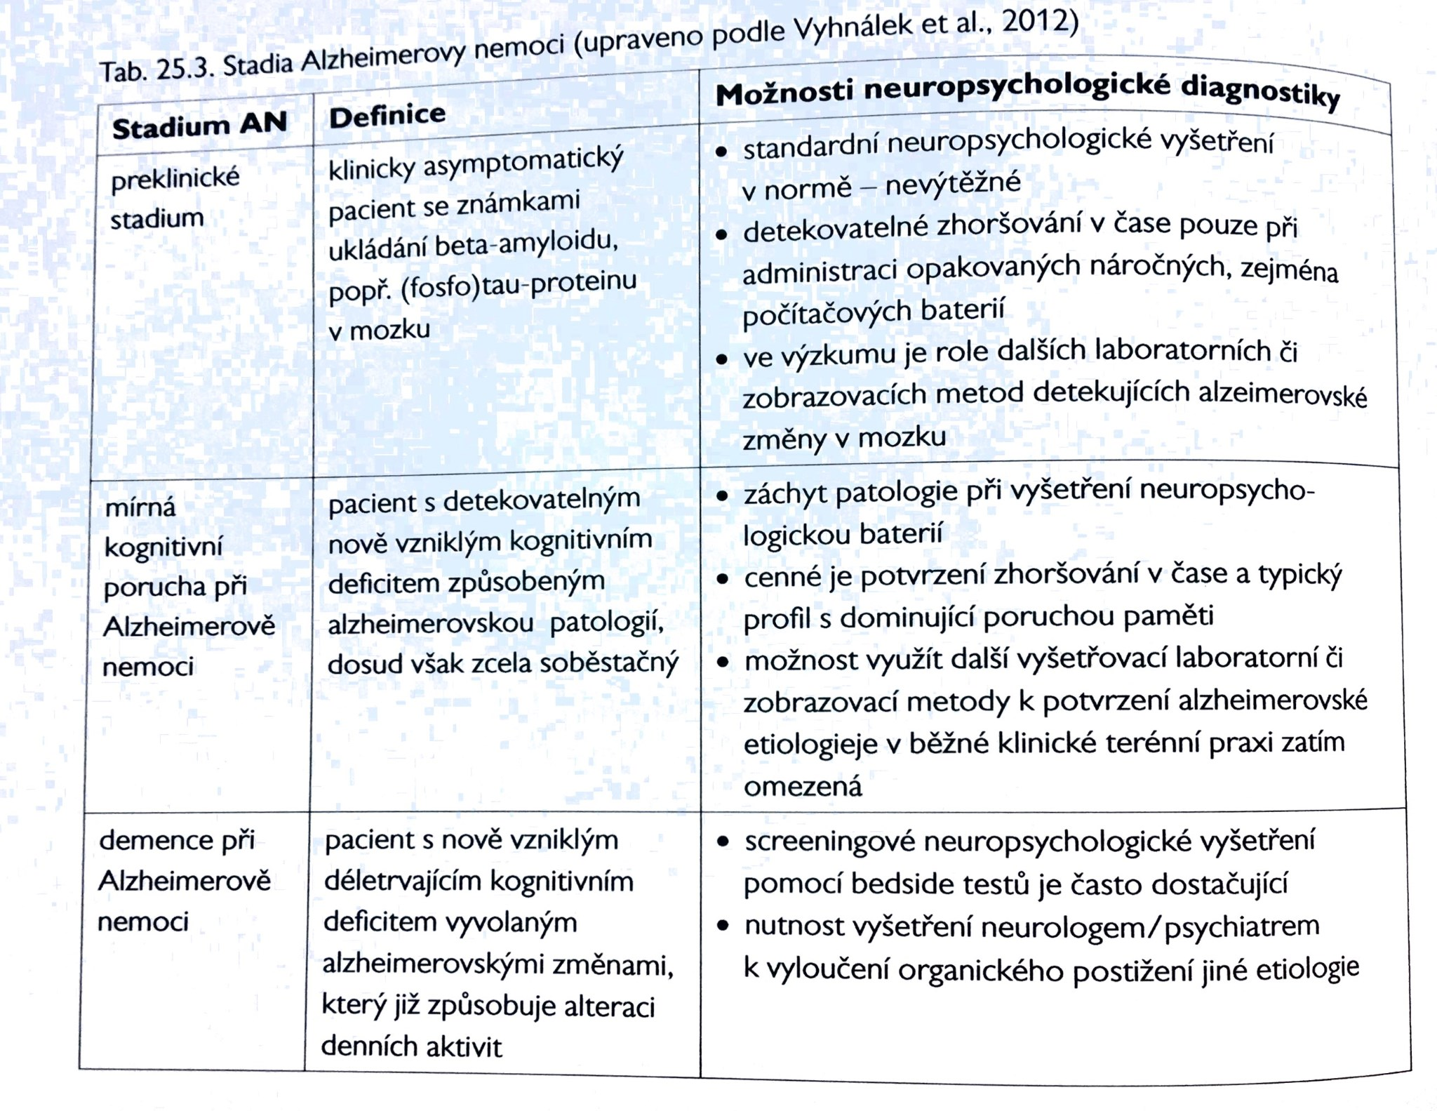
Stadia AN

Slide 27
Ad preklinické stadium
subjektivní porucha paměti (subjective memory complaint – SMC)
  pacienti přicházejí se stížnostmi na poruchu kognice, ale v testech skórují v pásmu normy
  SMC je tradiční neuropsychologický koncept bez návaznosti na moderní vyšetřovací metody
  skupina SMC je heterogenní – pacienti anxio-depresivní, či pacienti uvědomující si pouze své přirozené stárnutí, i pacienti v preklinické fázi AN
  NPS odlišení podskupin je obtížné, vhodné pacienty se SMC longitudinálně sledovat a retestovat

Slide 28
Role NPS vyšetření v diagnostice AN
různé role v závislosti na stadiu onemocnění
v dg predementních stadií (MCI)
  objektivizace stížností pacienta či okolí a konstatování eventuálního KD
  ověření typického NPS profilu s dominující poruchou paměti
  vyloučení deprese jako příčiny obtíží
  v nejistých případech pak ověření progrese deficitu v čase
ve stadiu lehké demence
  ověření typického NPS profilu s dominující poruchou paměti
  použití přiměřené NPS baterie – podrobné pro diagnostiku MCI, screeningové testy pro diagnostiku ve stadiu demence

Slide 29
ve stadiu středně těžké a těžké demence
  detailní NPS vyšetření je zbytečné, stačí screeningové testy
při vyšetření pacientů se suspekcí na AN
  NPS vyšetření může upřesnit rozsah postižení kognice, jeho slučitelnost s dg AN, ale nikdy není schopno odlišit AN od postižení jiné etiologie (tumor či zánět)
  konečná dg je VŽDY úkolem lékaře, který integruje nálezy všech vyšetřovacích metod
pro časnou NPS diagnostiku je vždy stěžejní podrobné vyšetření paměti

Slide 30
Poruchy paměti u AN
poruchy deklarativní paměti – nejčastěji detekovatelné, již několik let před vznikem demence
  pouze malá část pacientů – s atypickými formami - nemá na prvním vyšetření detekovatelné výraznější postižení paměti
od začátku nemoci, ve stadiu MCI - deficit ukládání a uchovávání nových informací – deficit anterográdní paměti
rychlé zapomínání – zejména v prvních desítkách minut – nejcitlivější test oddáleného vybavení
problémy s vybavováním informací – důsledek špatného ukládání a uchování informace, nikoli vlastní poruchy strategie při vybavení – pacienti neprofitují z kategorické nápovědy při vybavení, také rekognice výrazně postižena
plochá křivka učení, opakování slov při vybavování, četné konfabulace
relativně ušetřena paměť procedurální, dlouho zachována schopnost motorického učení

Slide 31
paměť autobiografická – retrográdní – narušena později, typicky respektuje časový gradient s relativně dobře ušetřenými vzpomínkami na mládí a výrazným postižením paměťové stopy na nedávné události
paměť sémantická – postižena později než paměť epizodická
  i ve stadiu demence relativně nepostiženo vybavování dříve naučených znalostí – z toho důvodu lze v časných stadiích AN použít test informací z WAIS jako validní odhad premorbidní úrovně

Slide 32
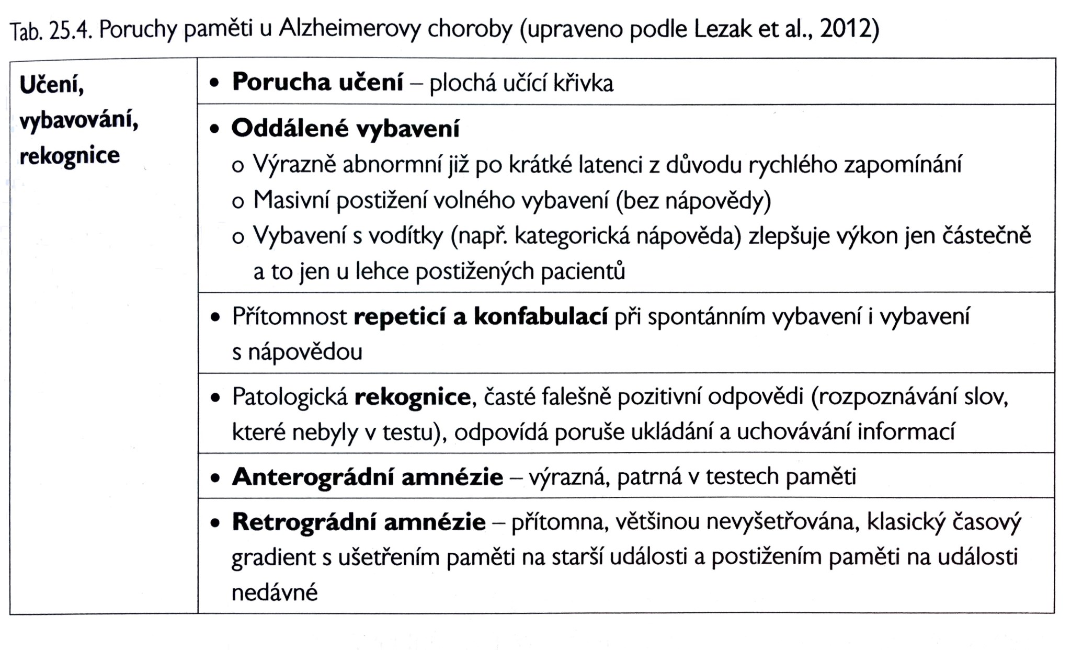

Slide 33
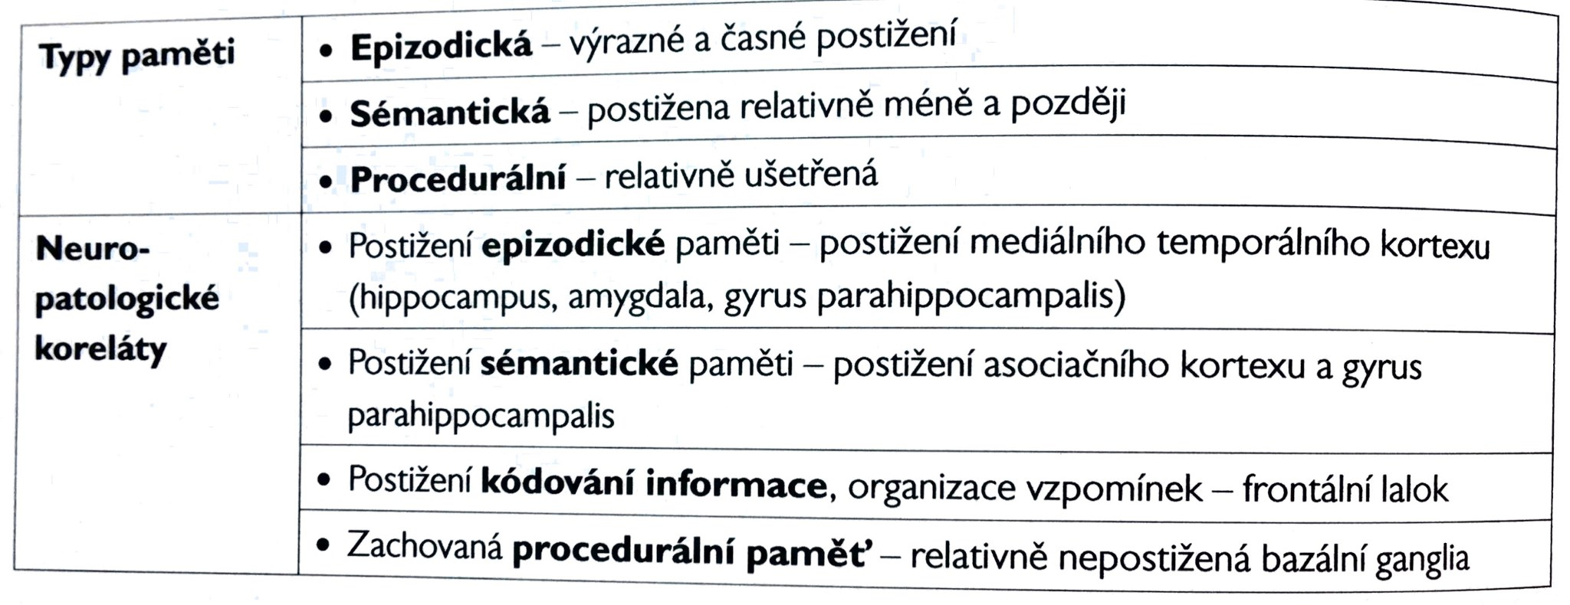

Slide 34
NPS diagnostika kognitivního deficitu u AN
nezbytná součást při zjišťování KD
role v dif.dg, odlišení normálního stárnutí od AN
základem je analýza výsledků NPS baterie a její porovnání s informacemi získanými klinickými metodami
klinické metody – pozorování a rozhovor – zásadní role srovnatelná s testovým vyšetřením !!!
důležitost informací o fungování pacienta v přirozeném prostředí
  někdy přednost před výsledky testových metod při určení hloubky a tíže KD
pro identifikaci KD – klíčová role – stížnosti na kognici referované pacientem nebo jeho okolím = podmínka pro splnění dg. kritérií sy MCI při AN

Slide 35
Anamnéza a rozhovor
informace z rozhovoru – stěžejní část NPS vyšetření
nezbytné zjištění doby vzniku obtíží, jejich podoby, fluktuace ….. – AN – pozvolný vznik bez výrazných fluktuací obtíží s relativně plynulou progresí, která může být urychlena některými životními událostmi (operace, anestezie, změna bydliště,…)
otázky, co nejvíce specifické – změny v paměti referuje více než 50% zdravých osob v populaci
stížnosti typu …. ztratil jsem se v okolí domova, zapomněl jsem vypnout sporák, nezvládám sledovat konverzaci v televizi,… - signál poklesu kognitivní výkonnosti
rozhovor s příbuznými, pečovatelem - nezbytné doplnění a verifikování informací od pacienta
rozdílný náhled na tíži obtíží – výpovědní hodnota – pacienti s KD u AN trpí častěji anozognózií a obtíže s pamětí bagatelizují

Slide 36
Screeningové testy
+ dostupnost, použití v klinické praxi, flexibilita, časová nenáročnost, možnost retestu po relativně krátké době, vysoká senzitivita a specificita pro demenci
- nízká senzitivita ve stadiu MCI
Mini Mental State Examination (MMSE)
Montrealský kognitivní test (MoCA)
Addenbrookský kognitivní test (ACE-R)
Sedmiminutový screeningový test
Test hodin
v časné fázi pouze vodítkem a jejich výsledky zůstávají na pravděpodobnostní rovině
neumožňují profilaci kognitivního výkonu
  nemohou sloužit ke kvalitní dif.dg. rozvaze
umožňují rychlý orientační vhled do kognitivní výkonnosti, i dobrý orientační bod při porovnávání výsledků v čase

Slide 37
Neuropsychologické baterie
diagnostika MCI – základní kognitivní domény
  paměť
  pozornost a pracovní paměť
  exekutivní fce
  fatické fce
  vizuospaciální schopnosti
  + PM tempo, sociální kognice a neuropsychiatrické fce – deprese, úzkost, apatie,..
není stanovena konkrétní podoba NPS baterie

Slide 38
testy epizodické paměti – proces učení, okamžité i oddálené vybavení
  Paměťový test učení (AVLT)
  okamžité a oddálené vybavení příběhu (Povídka z WMS III)
  neverbální paměťové testy – Brief Visuospatial Memory Test – Revised (BVMT-R)
exekutivní fce
  Test cesty (TMT)
  u fatických poruch – Bostonský test pojmenování (Boston Naming Test – BNT)
  Test verbální fluence (VFT)
pozornost a pracovní paměť
  Opakování čísel (WAIS III)
vizuospaciální schopnosti
  Rey-Osterriethova komplexní figura (ROCFT)

Slide 39
pacienti s těžší formou KD
  screeningové testy; Mattisova škála demence (Dementia Rating Scale- DRS 2)
  profilace KF v této fázi již velmi obtížná
  smyslem je spíše monitoring progrese KD

Slide 40
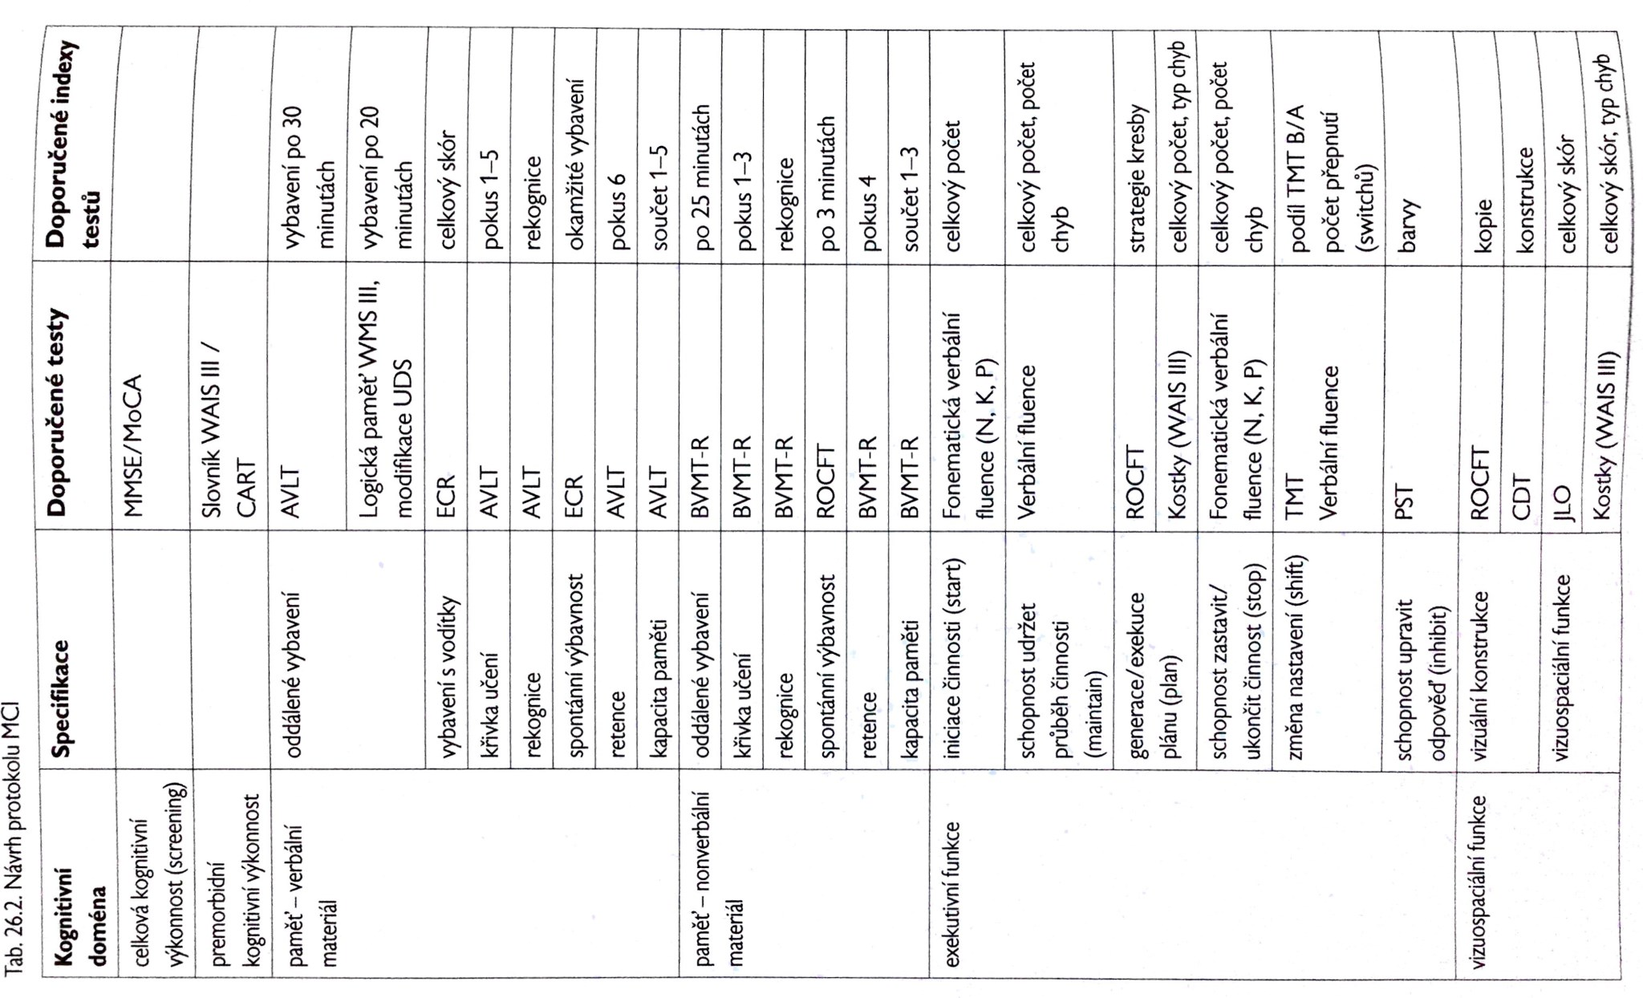
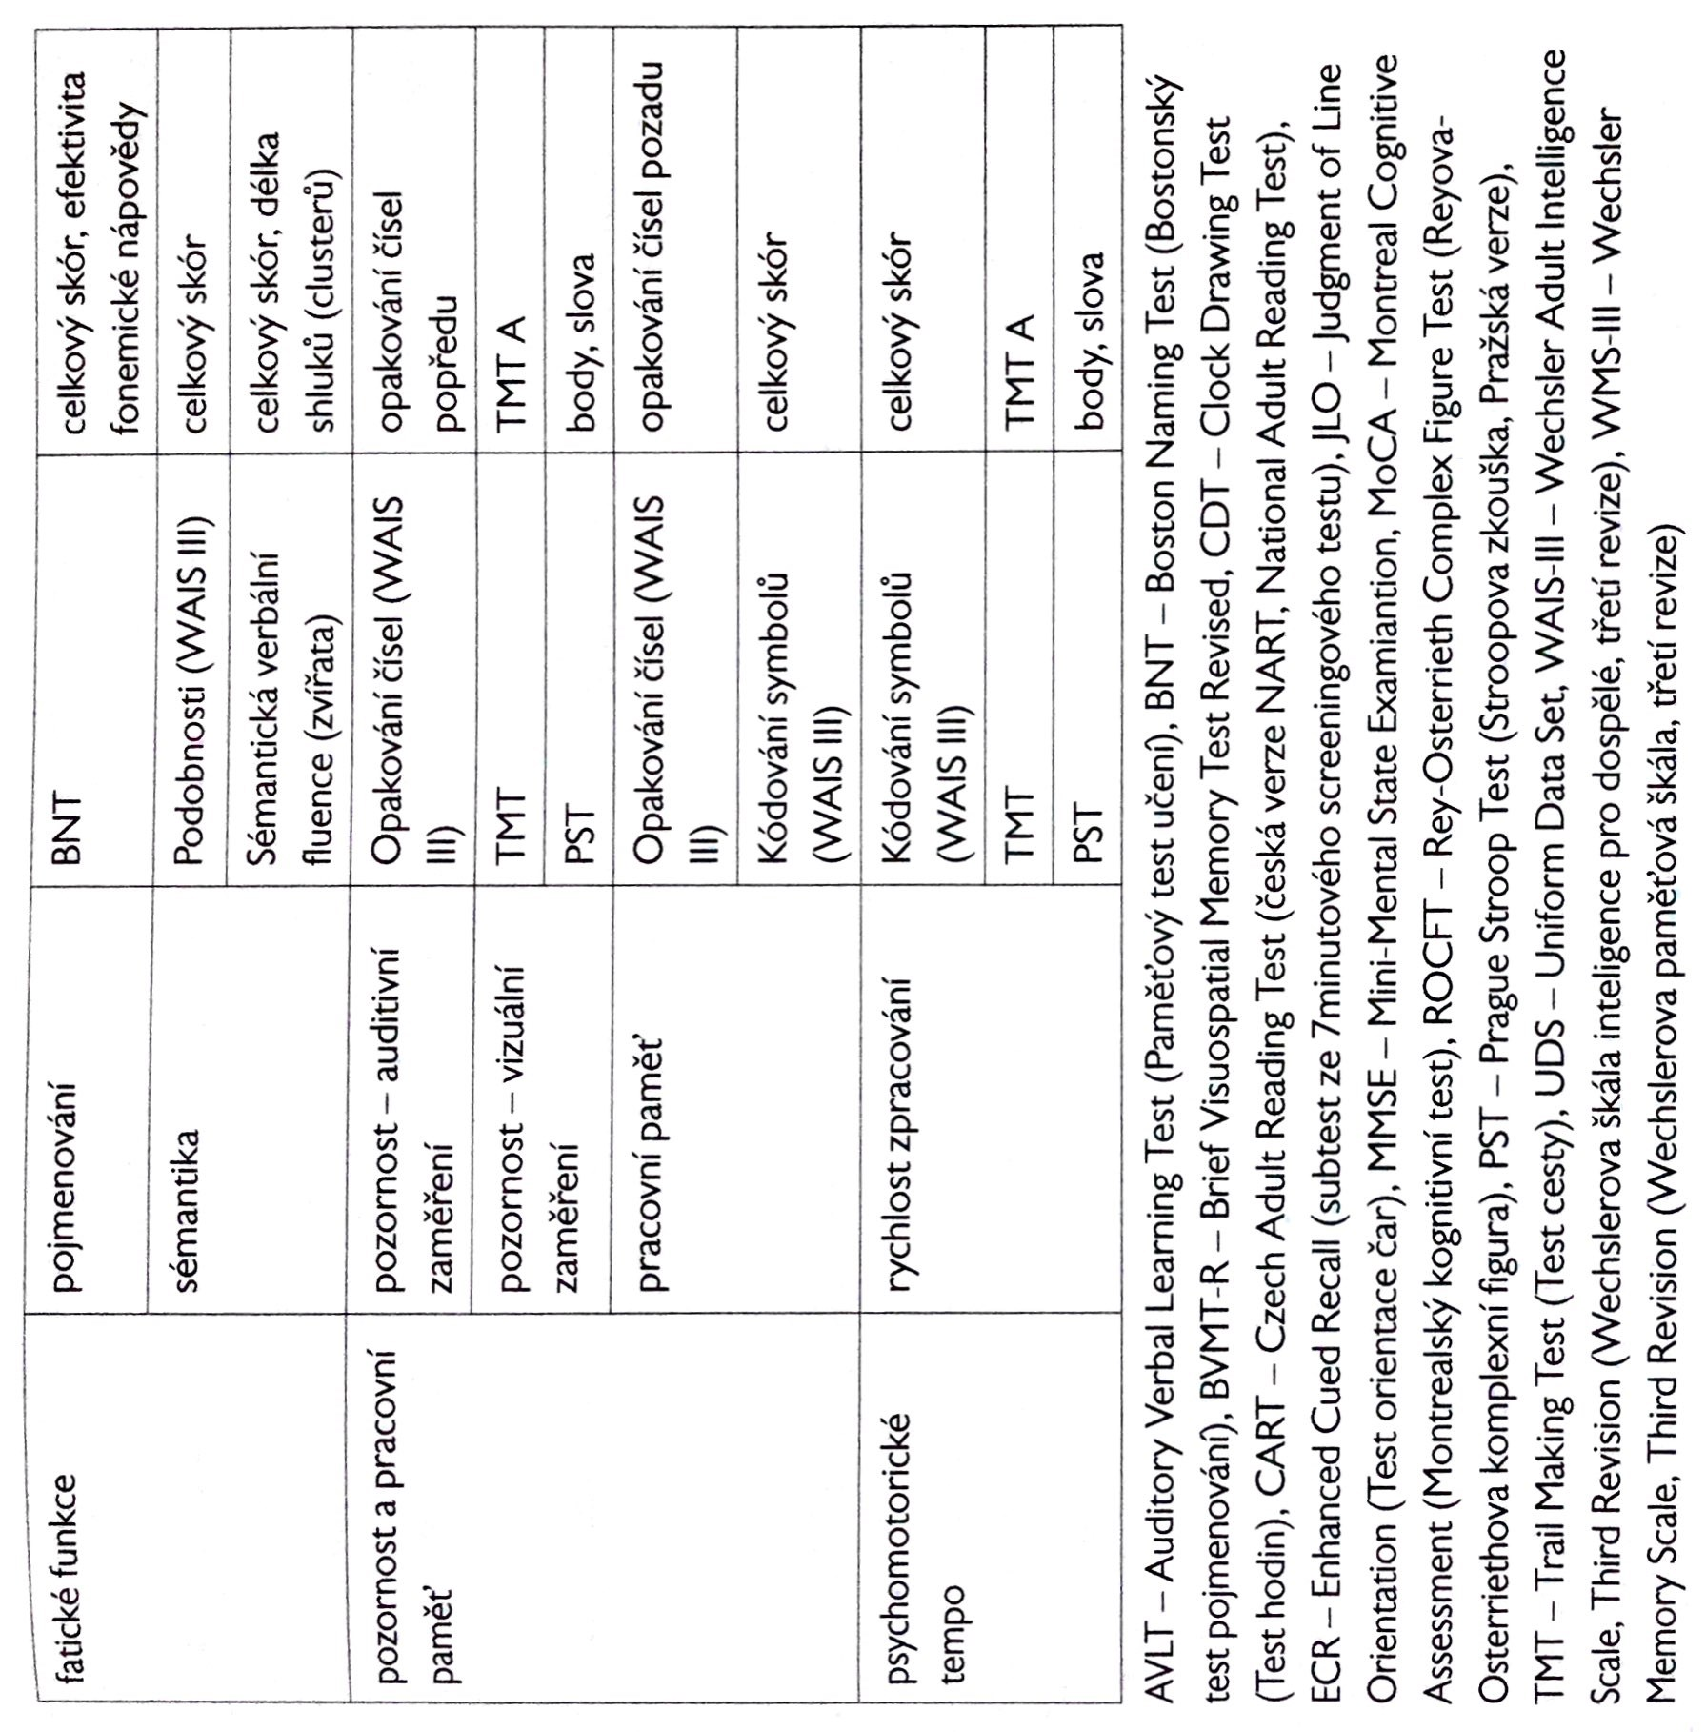

Slide 41
Určení podoby KD, Teorie MCI
KD u AN diagnostikován na 2 úrovních
  MCI při AN
  demence při AN
sy demence se liší od MCI v obvykle hlubším KD (zasažení vždy alespoň 2 domén) a zejména významnější narušení aktivit běžného života + prokázané známky AN dalšími metodami – zobrazovací metody, analýza krve či likvoru,..
rozlišení MCI od normálního stárnutí – klíčový úkol NPS

Slide 42
MCI
4 skupiny (Petersen, 1999)
  amnestická jednodoménová MCI (aMCIsd-amnestic single domain) – pacienti s izolovanými poruchami paměti
  neamnestická jednodoménová MCI (naMCISd – nonamnestic single domain) – izolované postižení nepaměťové složky kognice – porucha fatických fcí, praktických, exekutivních, vizuokonstruktivních
  amnestická vícedoménová MCI (aMCImd-amnestic multiple domain) – pacienti s postižením paměti spojeným s postižením dalších KF
  neamnestická vícedoménová MCI (naMCImd- nonamnestic multiple domain) – postižení více domén KF bez postižení paměti
u pac. s amnestickou MCI – zvýšené riziko konverze v AN
neamnestická MCI – konverze do demencí jiné etiologie (vaskulární, frontotemporální)

Slide 43
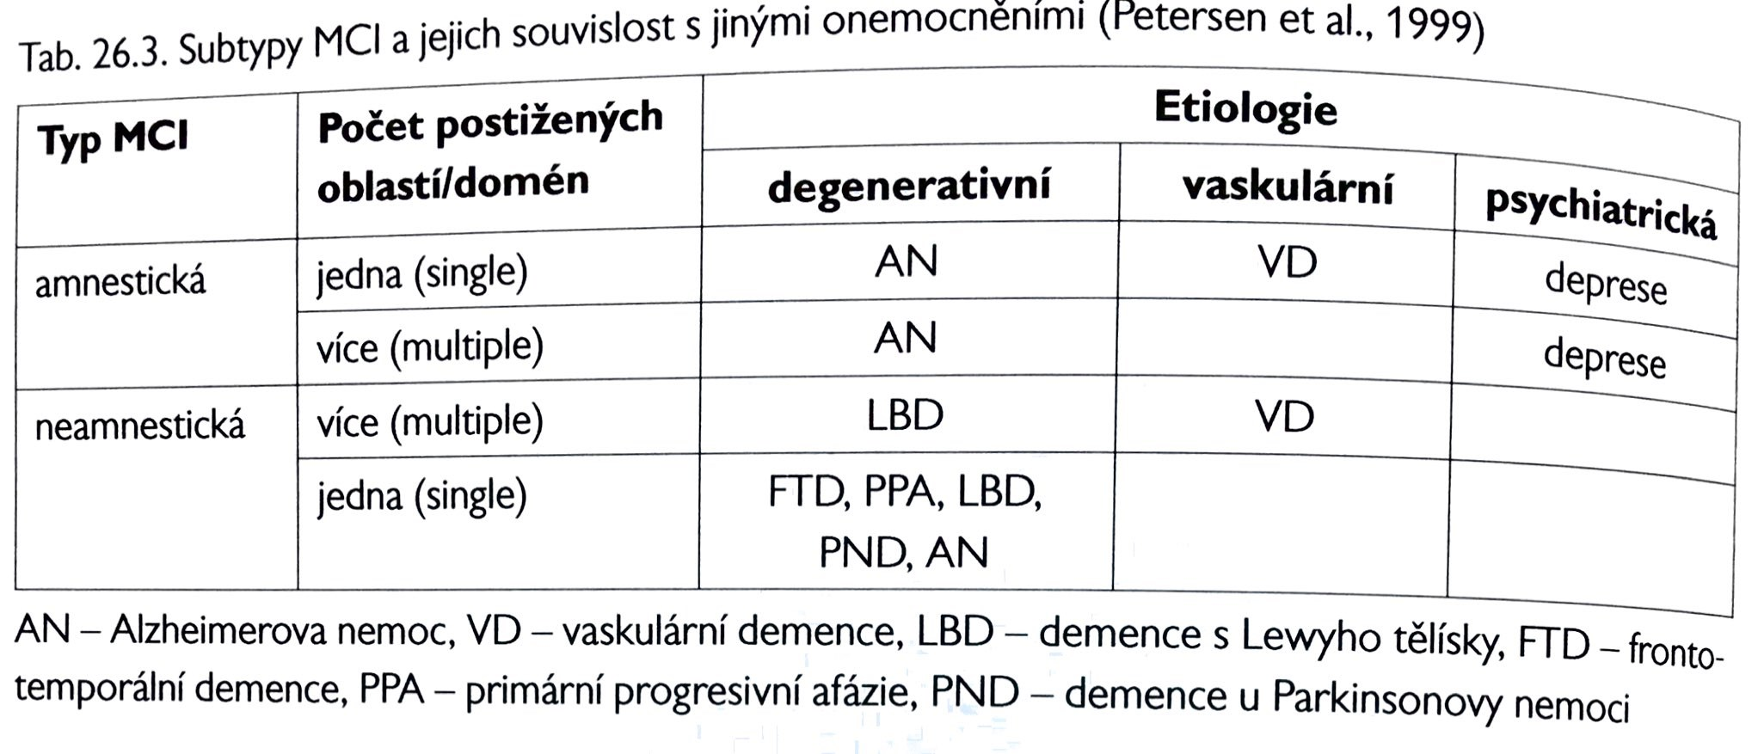

Slide 44
skupina pacientů s SCI (Subjective Cognitive Impairment) – stěžují si na poruchy paměti, ale jejich výkon v testech nedosahuje stanovené hodnoty 1,5 SD od normy
  mají pouze lehce zvýšené riziko přechodu do demence různé etiologie
Dubois a Albert (2004) nové skupiny amnestické MCI dle typu paměťového postižení
  hipokampální amnestická MCI (HaMCI – hippocampal memory impairment, amnestic MCI) – odpovídá profilu poškození paměti v časné fázi AN, narušeno ukládání i vybavování nových paměťových stop; větší riziko přesmyku do demence než druhá skupina
  nehipokampální amnestická MCI (NHaMCI – non-hippocampal memory impairment, amnestic MCI)

Slide 45
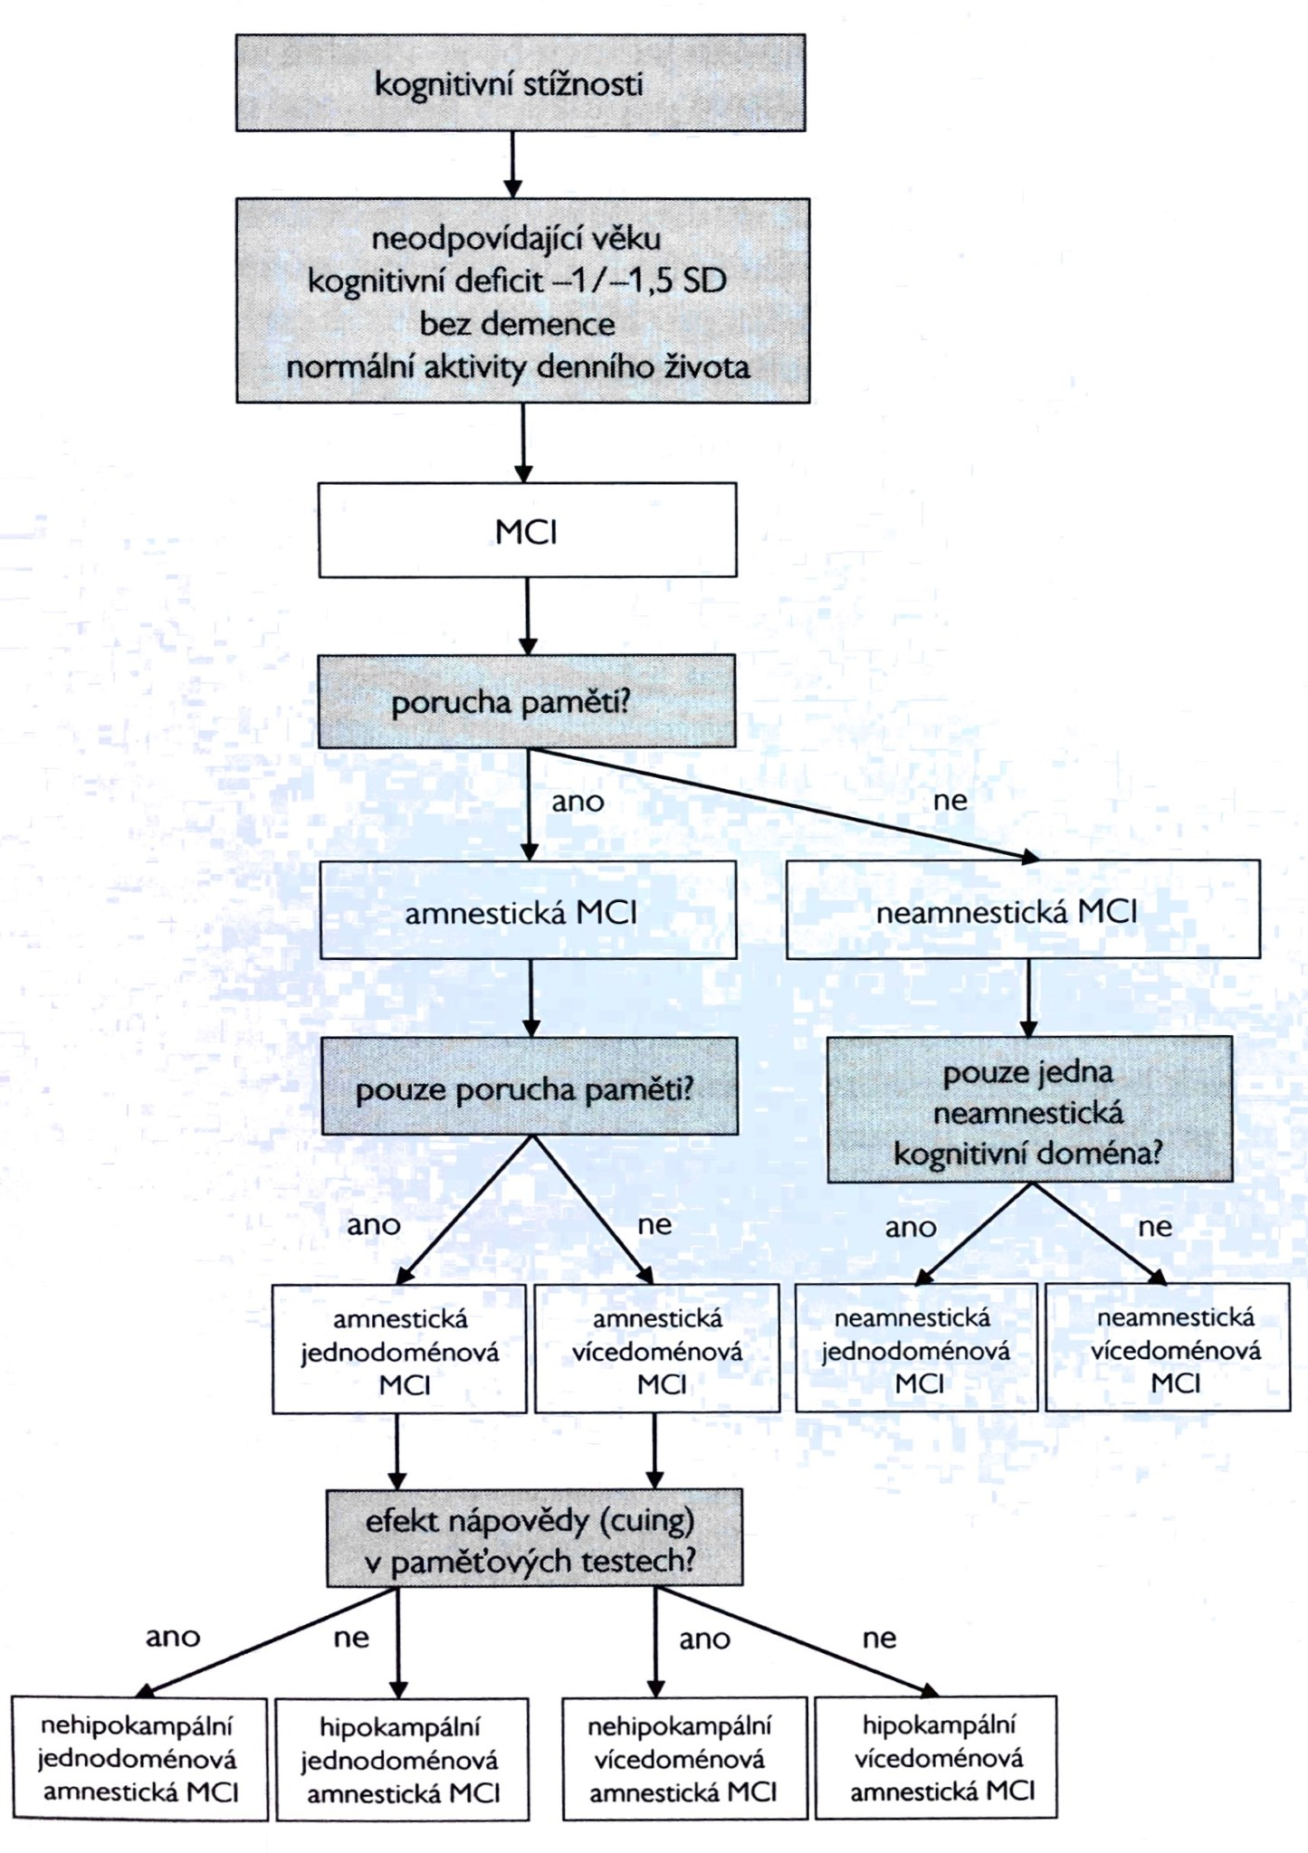
Diagnostický algoritmus

Slide 46
Variabilita psychické výkonnosti v NPS vyšetření
přirozená variabilita psychické výkonnosti se s věkem zvyšuje
pac. s MCI by měli skórovat -1až -1,5 SD pod normu
délka i podoba NPS baterie významně ovlivňuje výsledky v NPS testech i u zdravých jedinců (Iverson, 2012)
ne každý NPS test má kvalitní demograficky vázané normy
proto hodnota -1 až -1,5 SD pouze jako vodítko a rozhodnutí o signifikantním zhoršení se ponechává na klinickém úsudku

Slide 47
závěr
časná diagnostika AN se neobejde stále bez kvalitního NPS vyšetření
NPS vyšetření hraje hlavní roli v identifikaci MCI při AN nebo demence při AN
pomocí typických NPS profilů lze významně podpořit diff.dg. příčin oslabení KF a to jak mezi jednotlivými etiologiemi (AN X FTLD X DLB), tak k odlišení např. KD v rámci deprese
bez informací o výsledcích dalších klinických metod a bez znalosti celkové situace může být spoléhání pouze na NPS vyšetření zavádějící
použití NPS testů je na úvaze NPS, existují doporučené metody
při analýze výsledků je nutno brát v úvahu senzitivitu a specificitu jednotlivých testů, existenci kvalitních lokalizovaných norem a problematiku přirozené variability psychické výkonnosti

